Slide 1


UBND PHƯỜNG PHÚC LỢI
TRƯỜNG MẦM NON HOA SỮA
Năm học 2025-2026
GIÁO ÁN PHÁT TRIỂN THẨM MỸ
Đề tài: Tô màu quả cà chua
Lứa tuổi : Nhà trẻ D2 ( 24 – 36 tháng)

Slide 2

1.Ổn định : Nghe hát bài quả

Slide 3

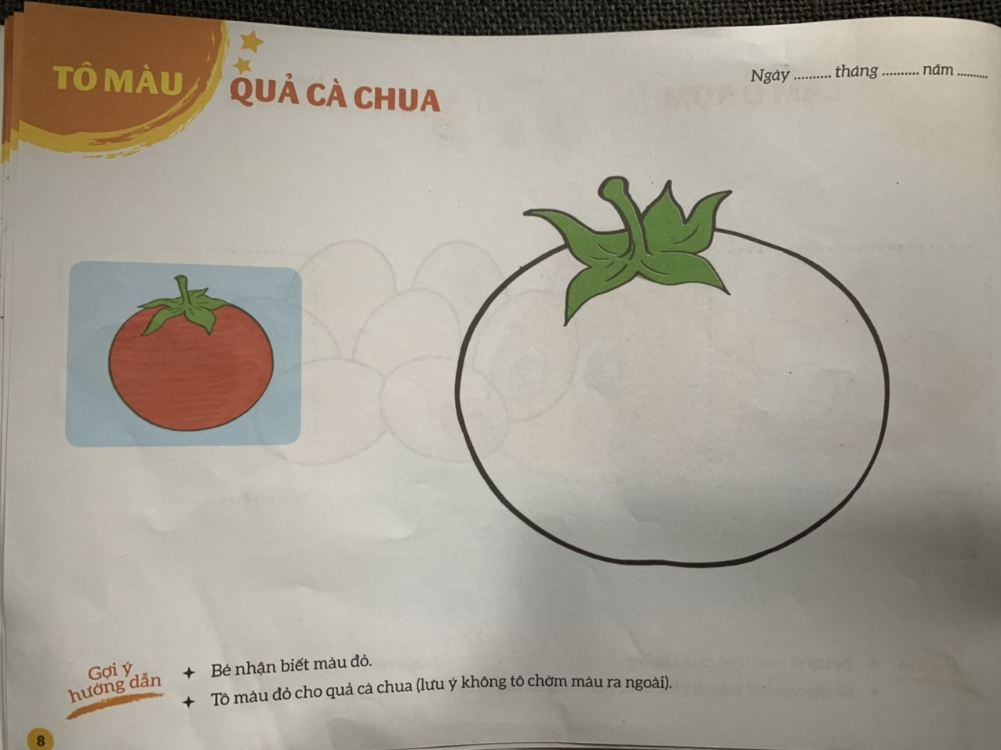
2.Phương pháp :
2.1. Quan sát mẫu:

Slide 4
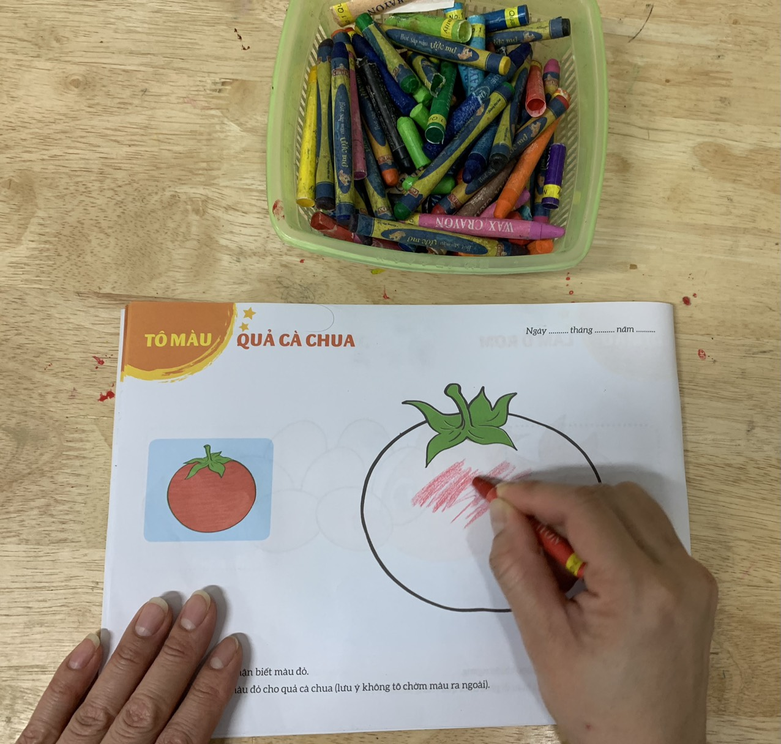
2.2. Cô làm mẫu:
Cô cầm bút bằng tay phải, cầm bằng 3 ngón tay, tay trái giữ vở, tô nhẹ nhàng trùng khít lên nhau, tô từ trên xuống dưới, tô đều tay, tô khéo không để chờm ra ngoài

Slide 5


2.3. Trẻ thực hiện:

Slide 6
2.4. Trưng bày sản phẩm:

Slide 7

3.Kết thúc :

